Slide 1
大学生简单心理咨询平台
系统设计
G07成员：
谢豪键，杨宽，朱岑远

Slide 2
项目名称：大学生简单心理问卷平台微信小程序
目录：
1.项目概述
2.项目计划调整
3.界面原型设计
4.数据库与数据字典
5.系统设计相关图
6.模块详细设计
7.参考文献
8.本次分工以及评价

Slide 3
1.项目概述

Slide 4
项目概述
1. 项目背景 本项目旨在开发一个简单的心理问卷平台微信小程序，用户能够使用该平台进行心理问卷的填写和查阅心理相关资料。项目由三人小组负责开发。 2. 项目目标 开发一个具备以下功能的心理问卷平台： 问卷功能：用户可以参与心理测试问卷并提交结果，然后获得评估与建议。管理员可以修改问卷。 资料查阅功能：用户可以查阅、浏览心理健康相关的文章资料。管理员可以修改文章资料。
通知功能：用户在做完问卷后会得到不同类型的通知。管理员可以查看所有通知以及发送给用户通知。

Slide 5
2.项目计划调整

Slide 6
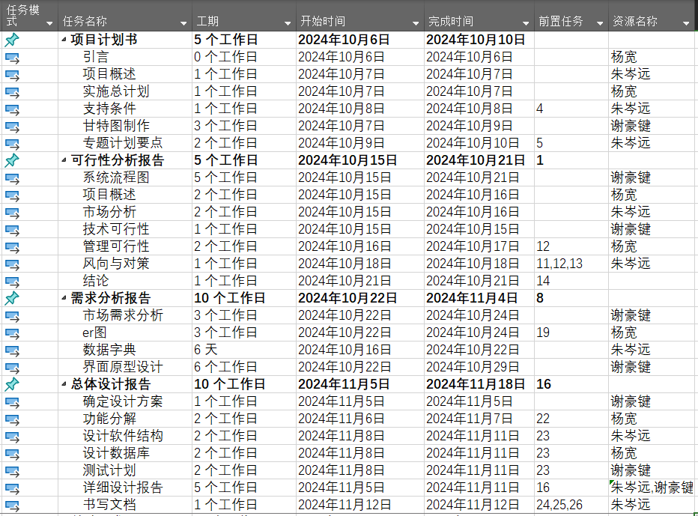
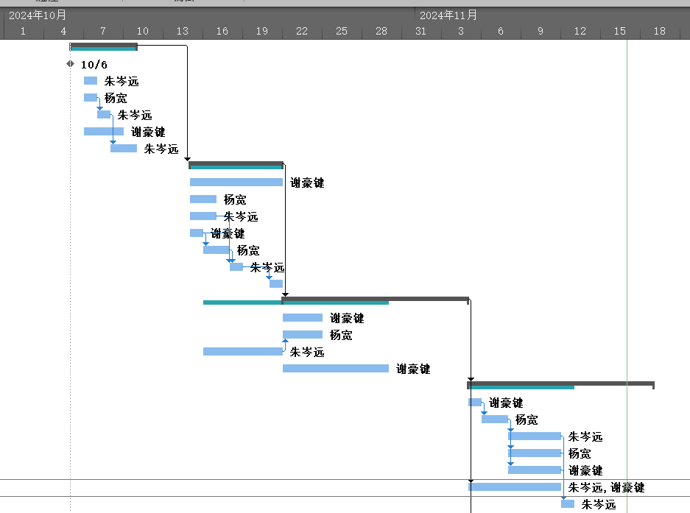
项目计划调整
根据课堂进度，对项目计划进行了添加调整
添加了如下内容

Slide 7
3.界面原型设计

Slide 8
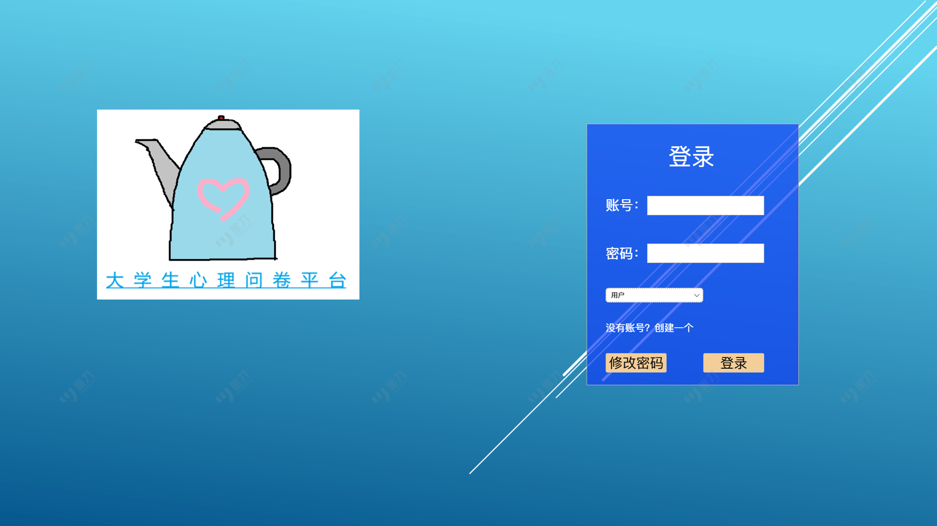
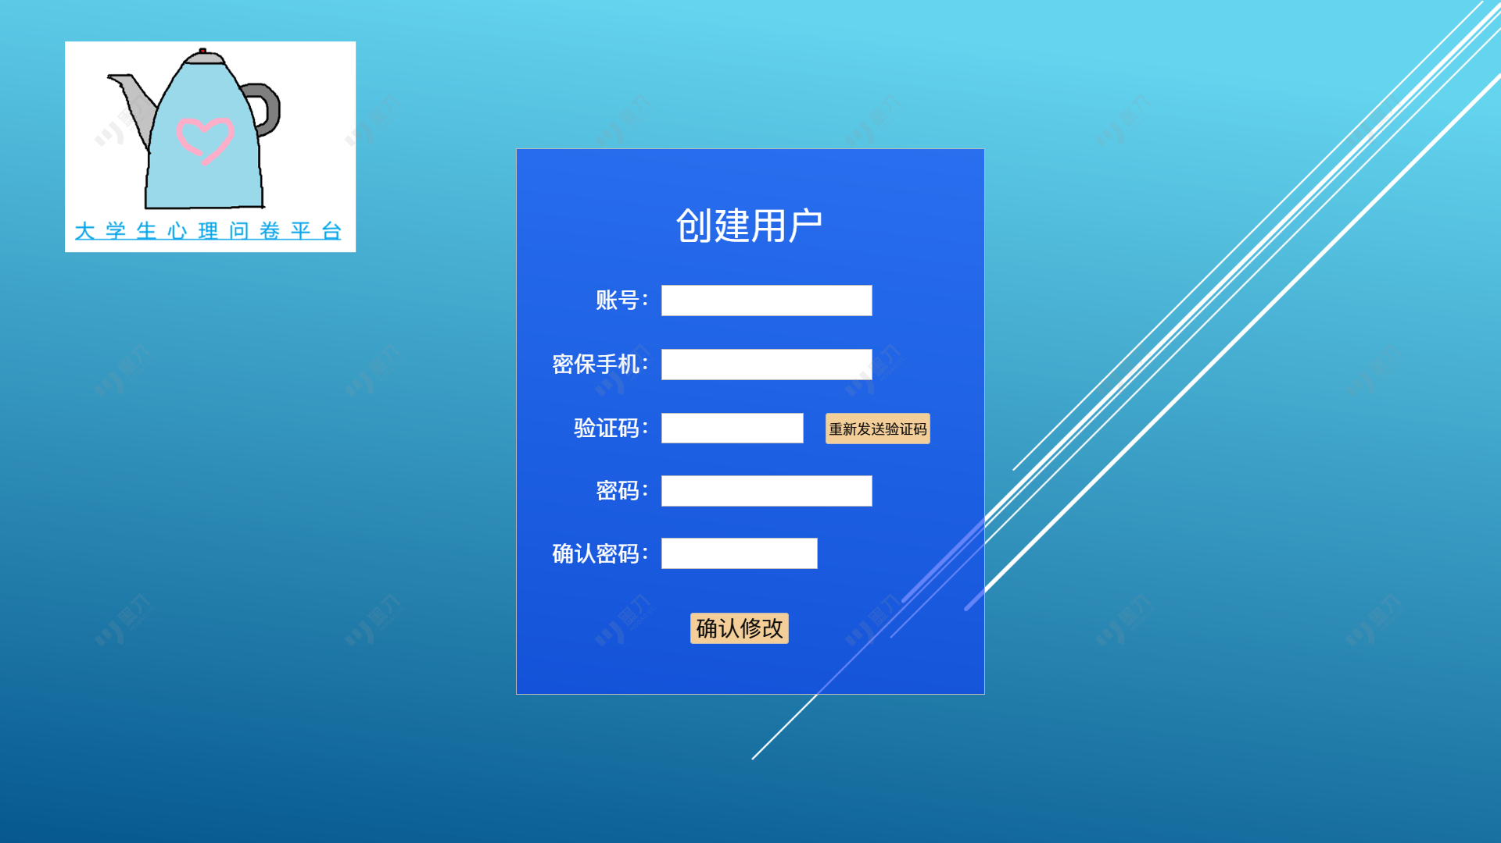
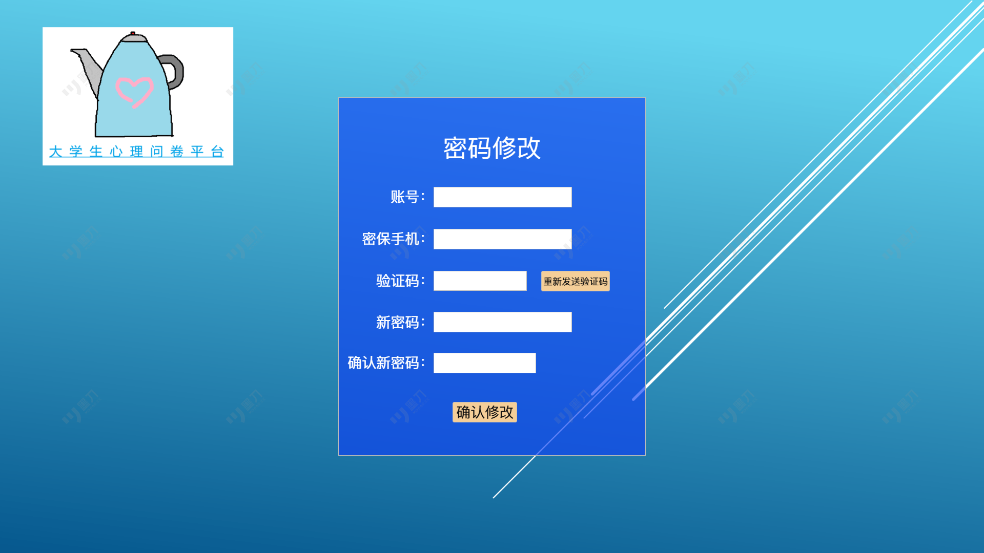
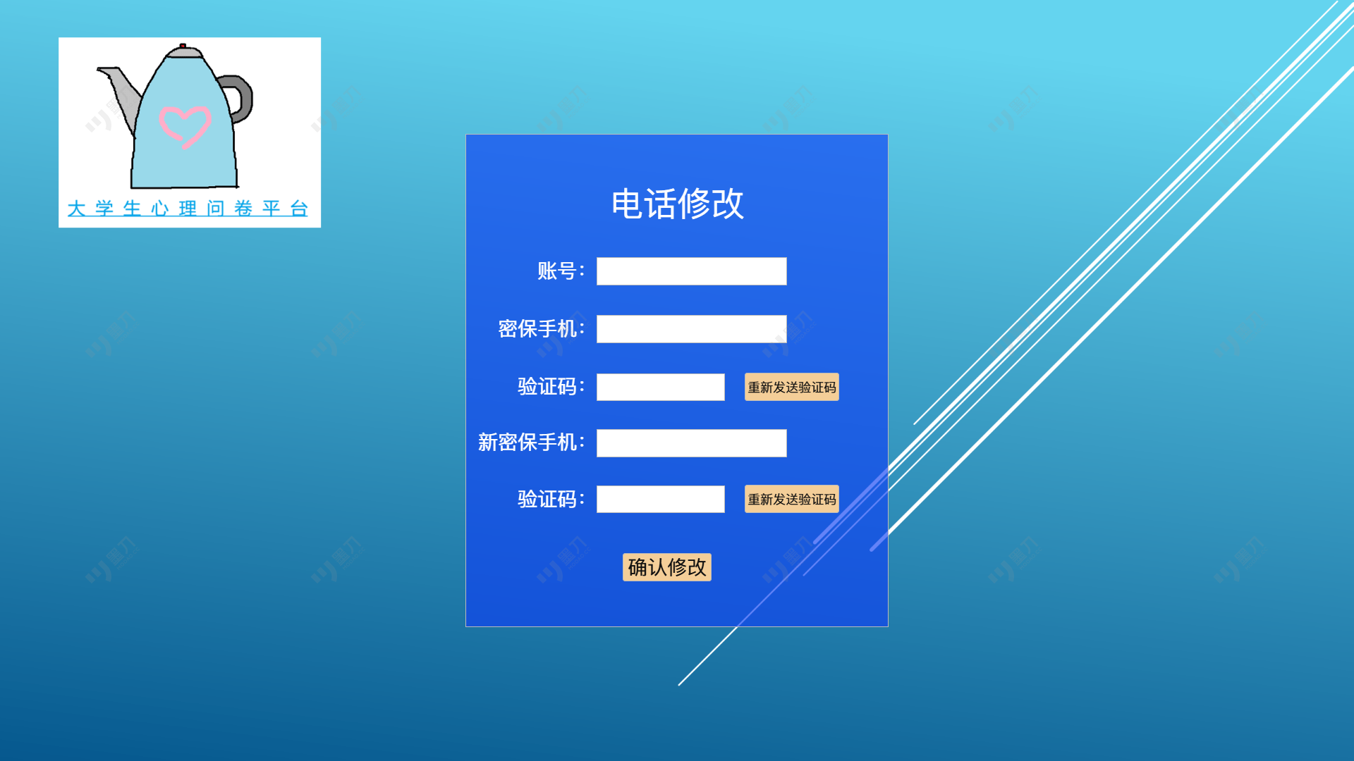
界面原型设计——登录相关界面
登录界面
创建用户
密码修改
电话修改

Slide 9
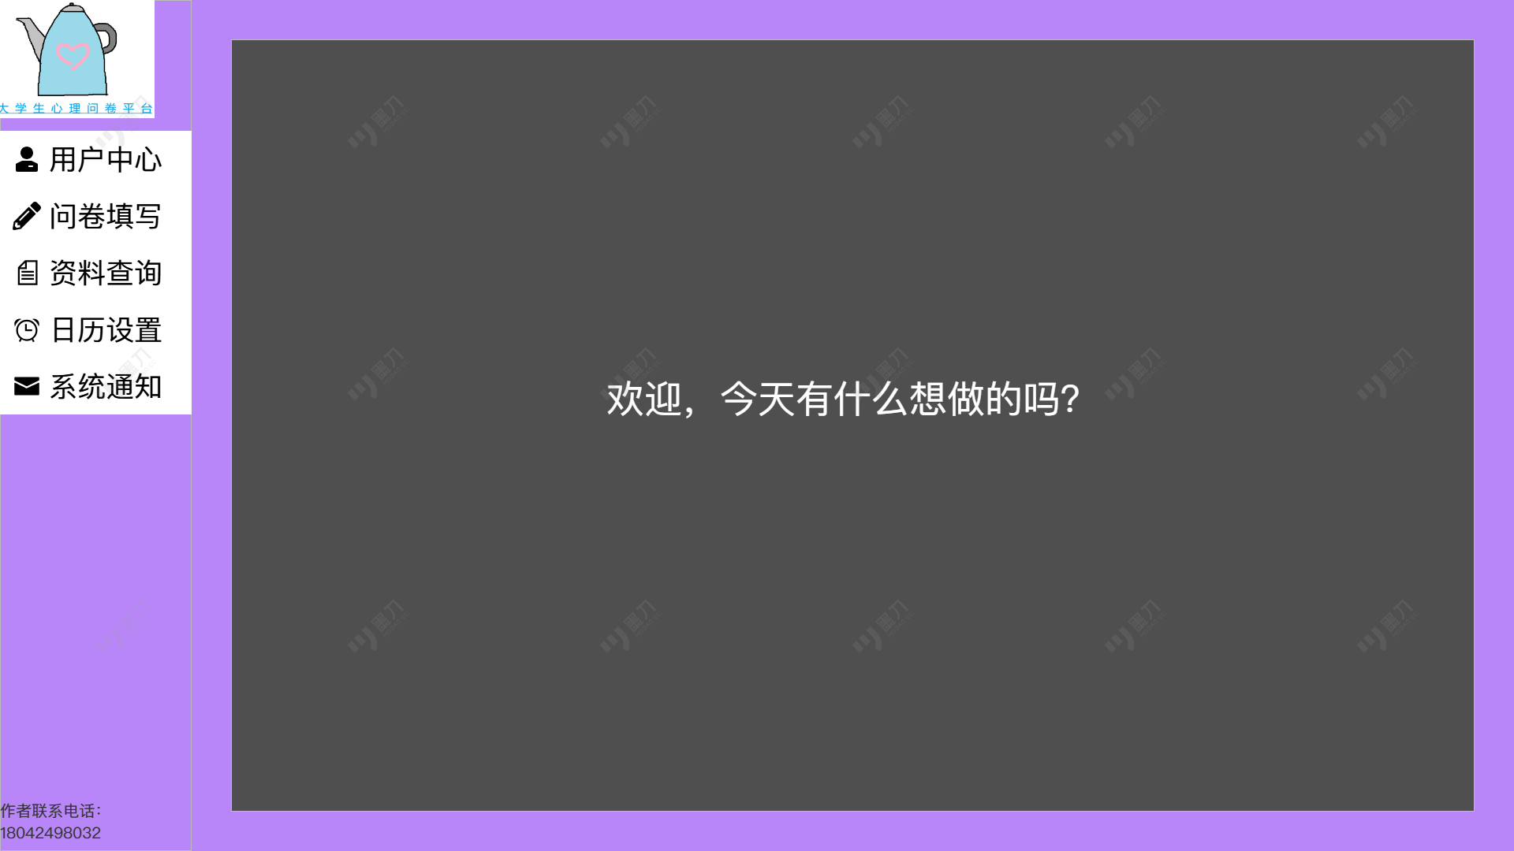
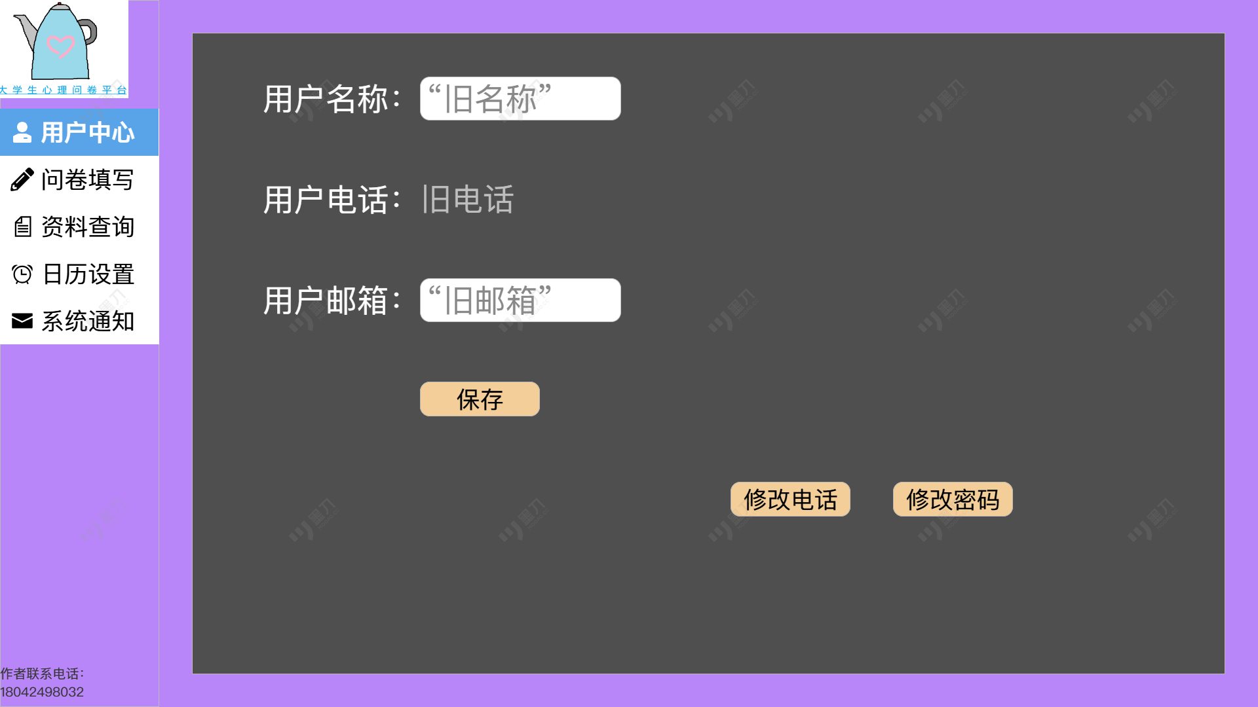
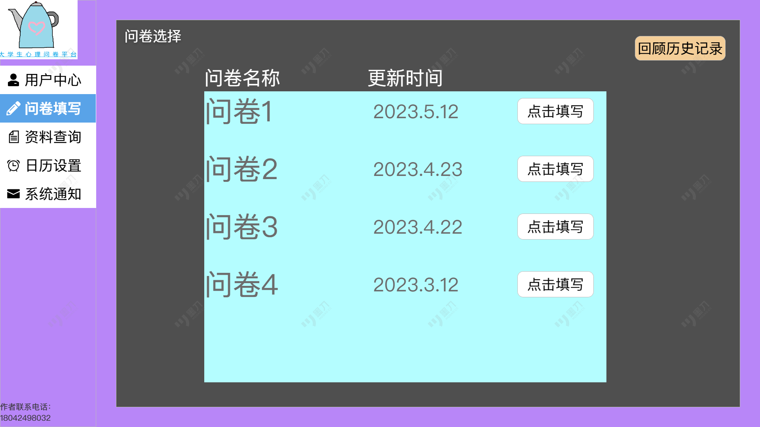
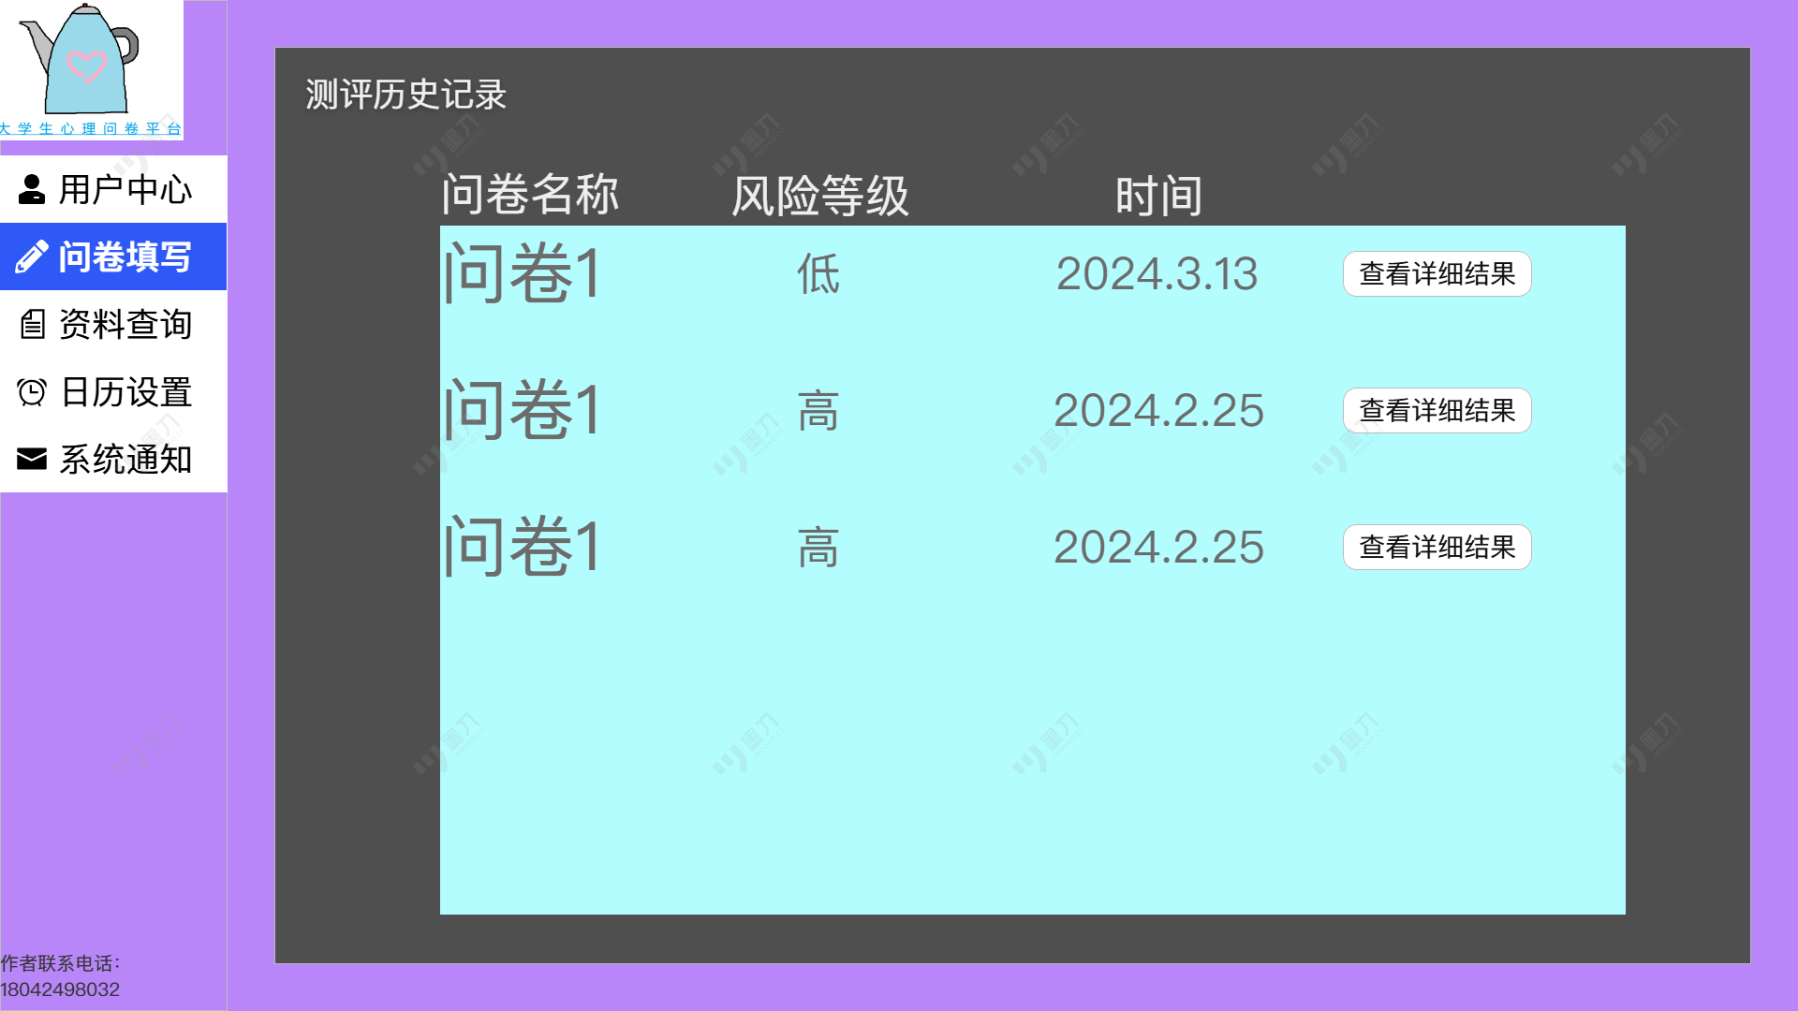
界面原型设计——用户界面
欢迎界面
用户中心
问卷选择
测评历史

Slide 10
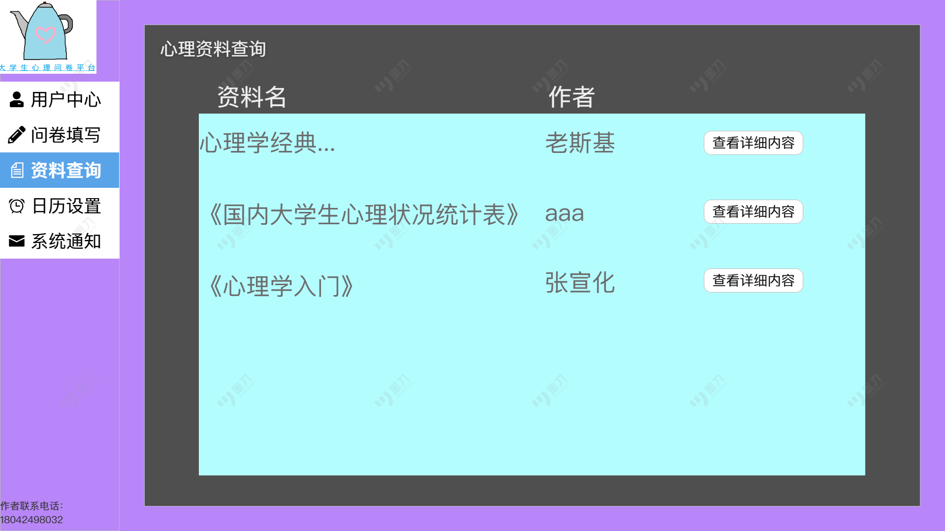
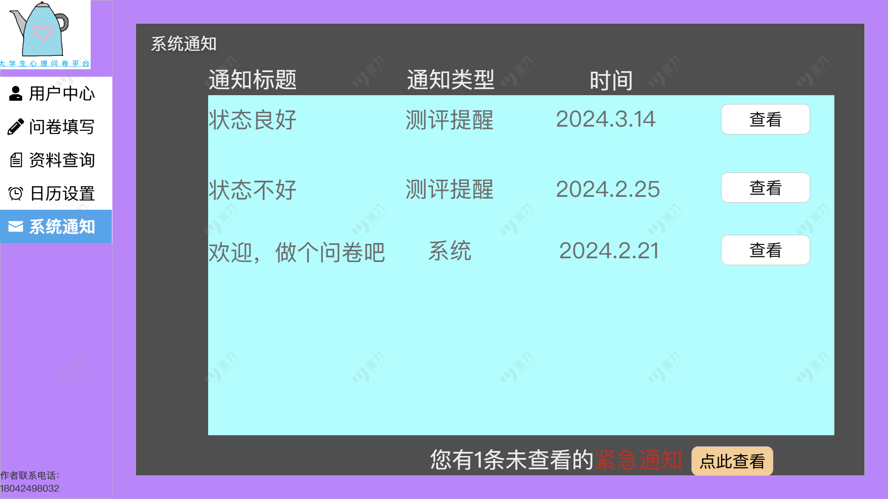
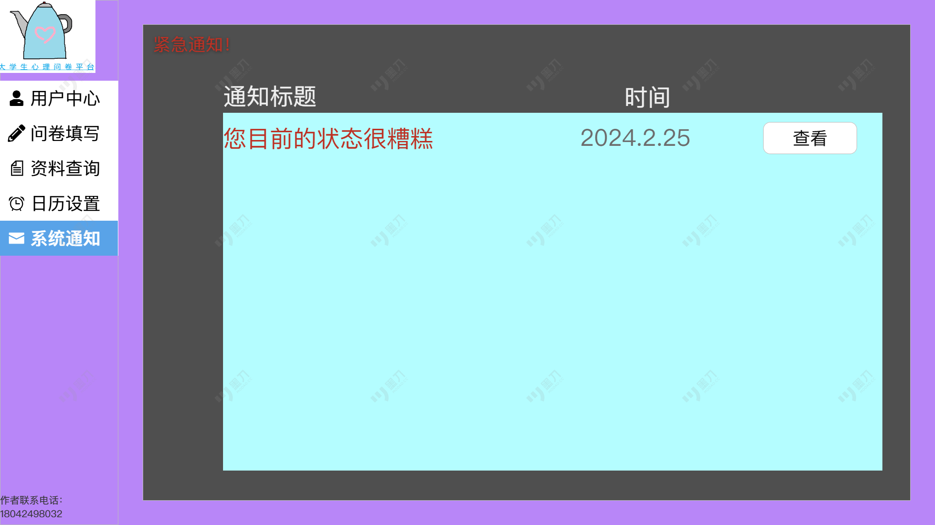
界面原型设计——用户界面
资料查询
系统通知
紧急通知

Slide 11
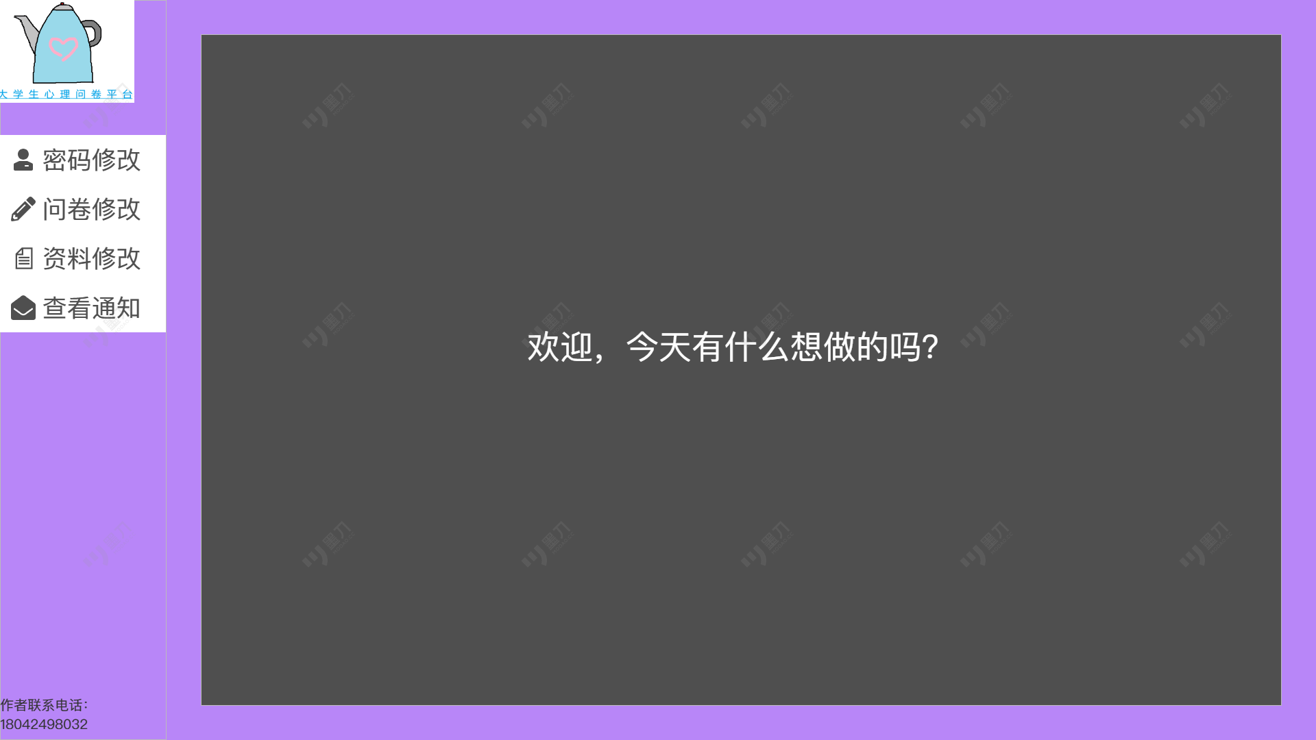
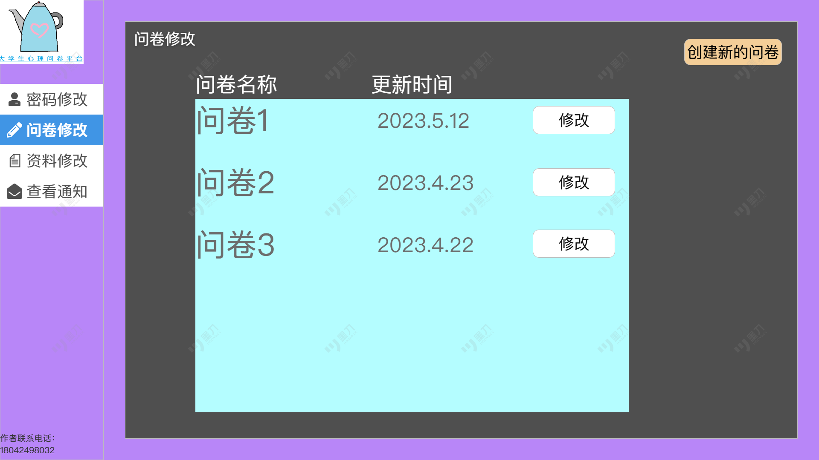
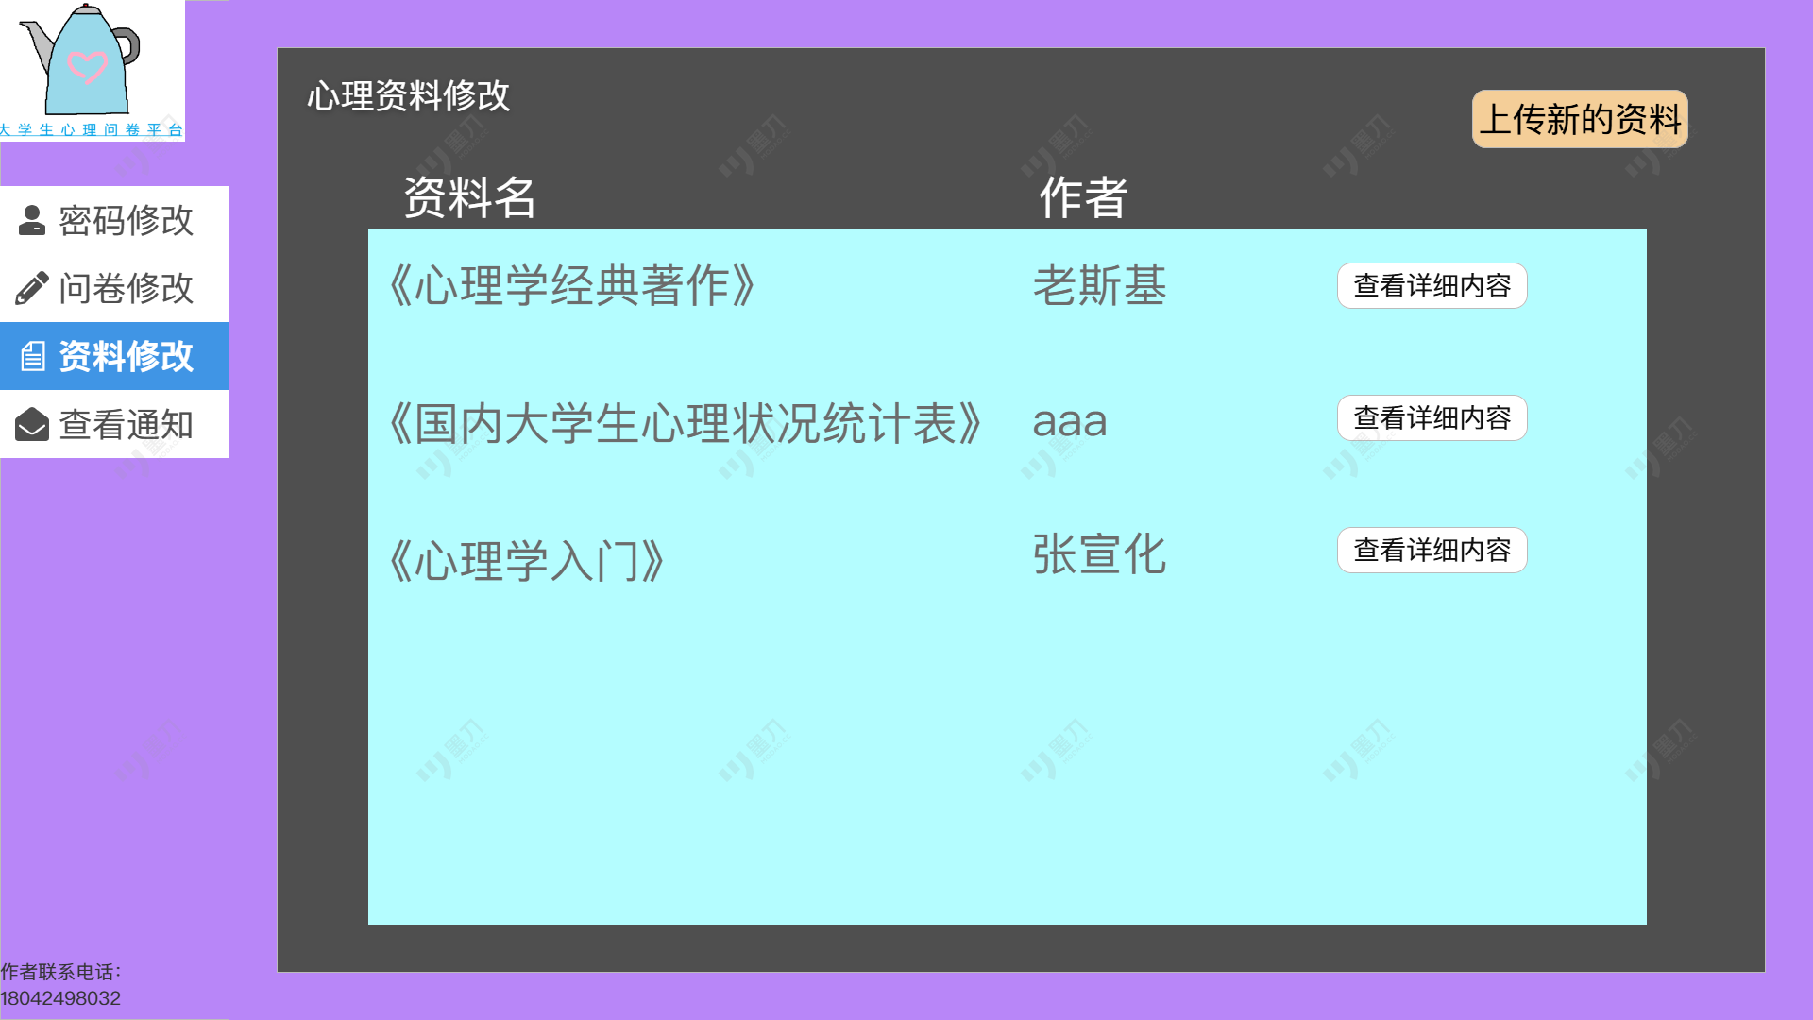
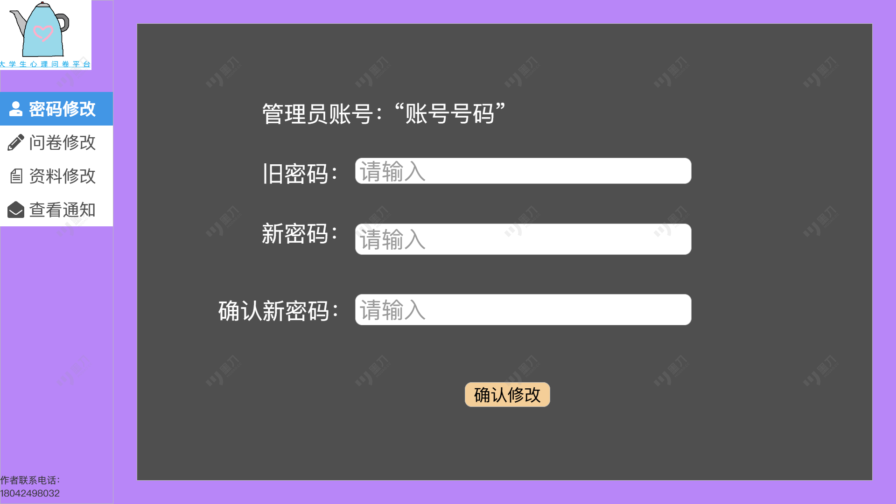
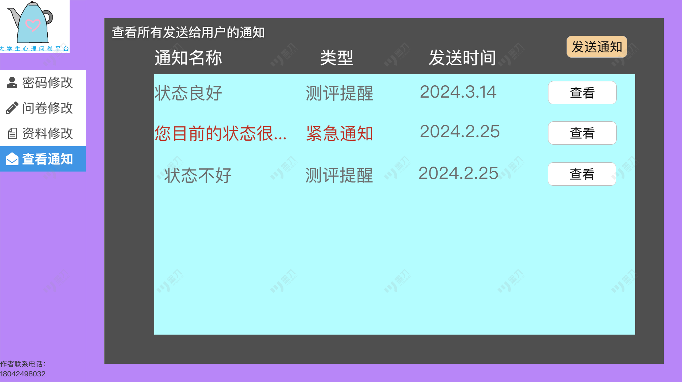
界面原型设计——管理员界面
管理员界面
管理员问卷修改
管理员资料资料
管理员密码修改
管理员查看通知

Slide 12
4.数据库er图和数据字典

Slide 13
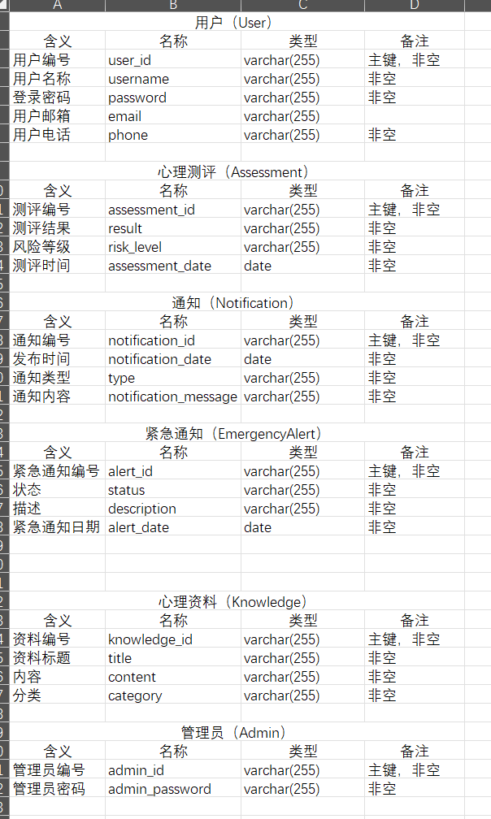
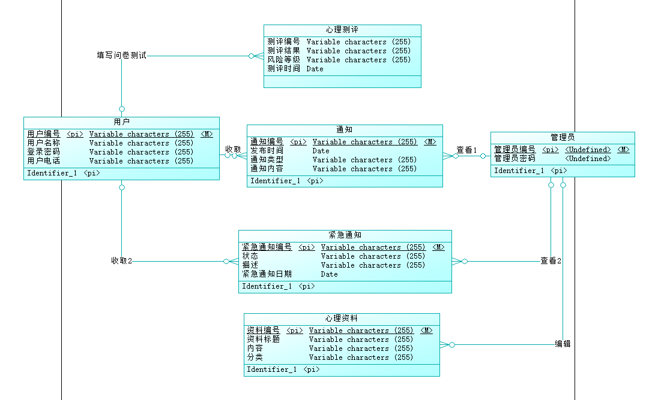
ER图与数据字典

Slide 14
5.系统设计相关图

Slide 15
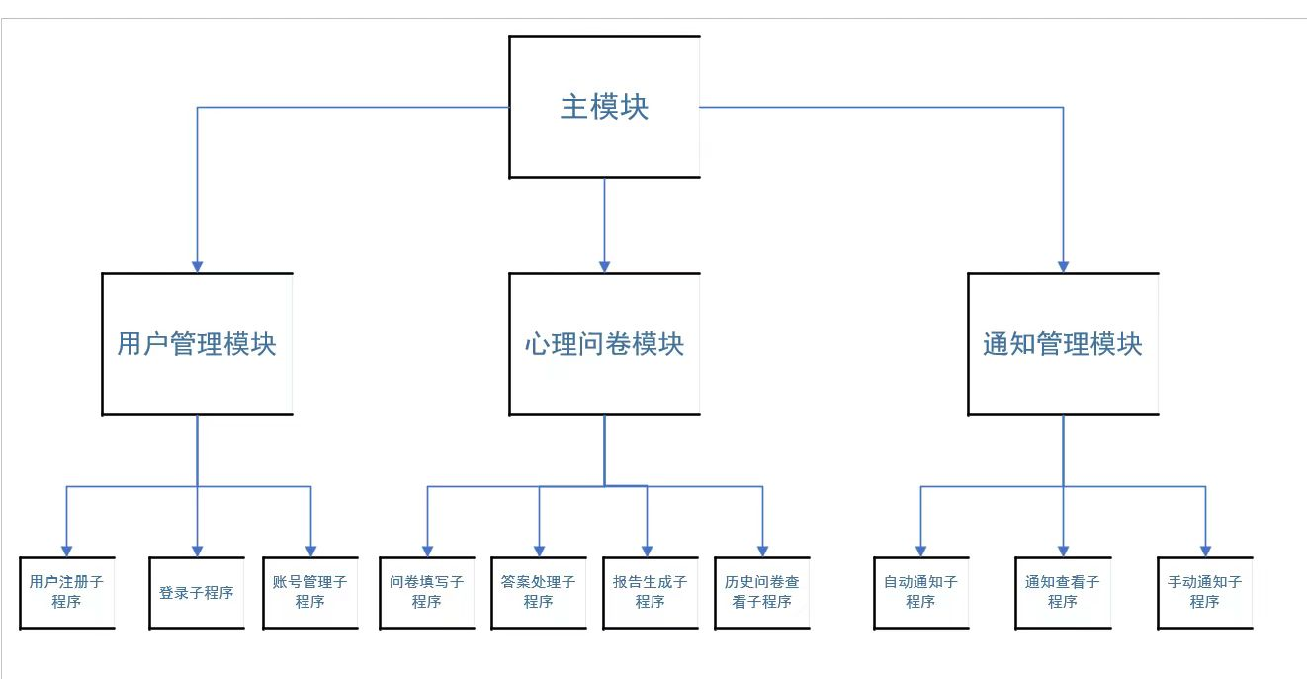
系统设计相关图
简单模块图
对系统功能进行了简单的模块划分

Slide 16
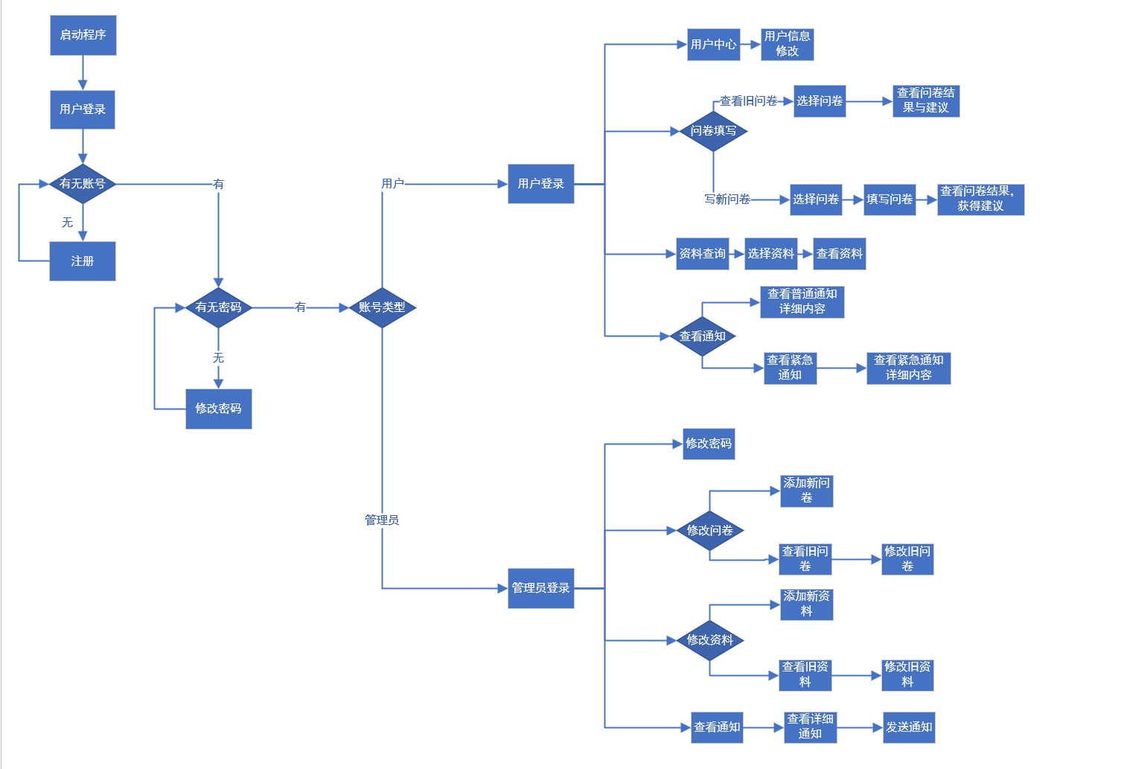
系统设计相关图
系统流程图
描述了不同用户进入后可使用系统的功能

Slide 17
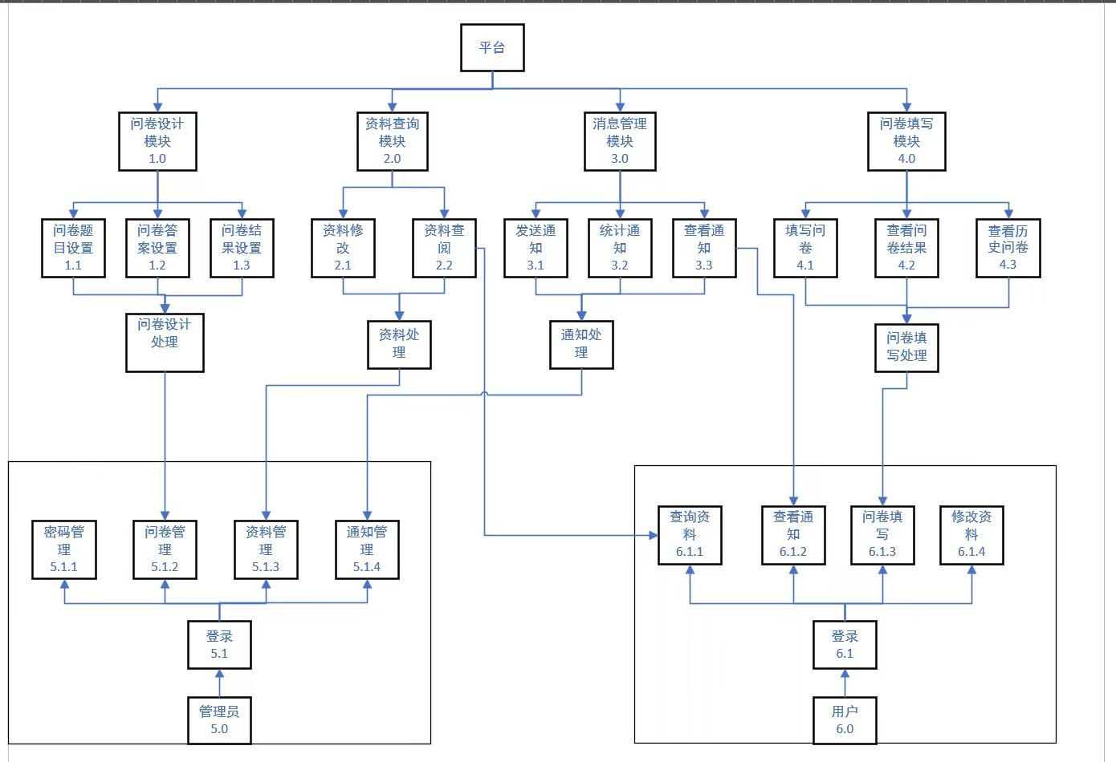
系统设计相关图
Hipo图
对系统的功能进行了详细拆分，并在下方列出管理员和用户两种身份以及对应可使用的功能
实际上把简单模块图中的心理问卷模块又拆分成了问卷设计和问卷填写，分别给管理员和用户使用

Slide 18
6.模块详细设计

Slide 19
模块详细设计
问卷设计模块（模块1.0）
功能
• 设计问卷题目。
• 配置答案和结果。
输入与输出
• 输入：题目、答案、结果参数。
• 输出：存储在数据库中的问卷模板。
伪代码
PROCEDURE CreateQuestionnaire(title, questions, answers, results)
INPUT title, questions, answers, results
IF ValidateInput(questions, answers, results) THEN
SaveToDatabase(title, questions, answers, results)
RETURN "问卷保存成功"
ELSE
RETURN "输入无效"
// 验证输入格式
PROCEDURE ValidateInput(questions, answers, results)
IF questions IS NOT EMPTY AND answers IS NOT EMPTY THEN
RETURN TRUE
ELSE
RETURN FALSE
资料查询模块（模块2.0）
功能
• 查询和修改用户及问卷资料。
输入与输出
• 输入：查询条件（如用户名、问卷ID等）。
• 输出：匹配的资料信息。
伪代码
PROCEDURE QueryData(criteria)
INPUT criteria
data = FetchFromDatabase(criteria)
IF data IS NOT EMPTY THEN
RETURN data
ELSE
RETURN "未找到匹配数据"
// 修改资料
PROCEDURE UpdateData(id, newData)
INPUT id, newData
IF RecordExists(id) THEN
UpdateRecord(id, newData)
RETURN "修改成功"
ELSE
RETURN "记录不存在"

Slide 20
模块详细设计
消息管理模块（模块3.0）
功能
• 发送自动或手动通知。
• 统计通知发送情况。
输入与输出
• 输入：通知内容、接收对象。
• 输出：通知发送状态。
伪代码
PROCEDURE SendNotification(content, recipientList)
FOR recipient IN recipientList DO
DeliverMessage(content, recipient)
END FOR
RETURN "通知已发送"
// 统计通知
PROCEDURE GetNotificationStats()
stats = FetchStatsFromDatabase()
RETURN stats
问卷填写模块（模块4.0）
功能
• 用户填写问卷并提交答案。
• 生成心理分析报告。
输入与输出
• 输入：问卷答案。
• 输出：心理分析报告。
伪代码
PROCEDURE SubmitAnswers(userId, questionnaireId, answers)
INPUT userId, questionnaireId, answers
IF ValidateAnswers(answers) THEN
SaveAnswers(userId, questionnaireId, answers)
report = GenerateReport(answers)
RETURN report
ELSE
RETURN "答案格式错误"
// 验证答案格式
PROCEDURE ValidateAnswers(answers)
FOR answer IN answers DO
IF answer IS INVALID THEN
RETURN FALSE
END FOR
RETURN TRUE

Slide 21
模块详细设计
管理员模块（模块5.0）
功能
• 管理员登录和权限管理。
• 后台维护问卷和通知信息。
输入与输出
• 输入：管理员账号、密码。
• 输出：登录状态及管理操作结果。
伪代码
PROCEDURE AdminLogin(username, password)
hashedPassword = SHA256(password)
IF Authenticate(username, hashedPassword) THEN
RETURN "登录成功"
ELSE
RETURN "用户名或密码错误"
// 管理问卷
PROCEDURE ManageQuestionnaire(action, questionnaireId)
IF action == "delete" THEN
DeleteQuestionnaire(questionnaireId)
ELSE IF action == "update" THEN
UpdateQuestionnaire(questionnaireId)
END IF
RETURN "操作完成"
用户模块（模块6.0）
功能
• 用户登录和个人信息修改。
• 查询通知和参与问卷。
输入与输出
• 输入：用户账号、密码。
• 输出：登录状态及操作结果。
伪代码
PROCEDURE UserLogin(username, password)
hashedPassword = SHA256(password)
IF Authenticate(username, hashedPassword) THEN
RETURN "登录成功"
ELSE
RETURN "用户名或密码错误"
// 修改用户信息
PROCEDURE UpdateUserInfo(userId, newInfo)
IF UserExists(userId) THEN
UpdateRecord(userId, newInfo)
RETURN "修改成功"
ELSE
RETURN "用户不存在"

Slide 22
7.参考文献

Slide 23
参考文献
《计算机软件产品开发文件编制指南》，https://std.samr.gov.cn/gb/search/gbDetailed?id=71F772D7C439D3A7E05397BE0A0AB82A；
《教你写一手漂亮的伪代码（详细规则&简单实例）》，作者：_陈同学_，https://blog.csdn.net/Dan1374219106/article/details/106676043；

Slide 24
8.本次分工以及评价

Slide 25
本次分工情况（10分制）
谢豪键：系统设计相关图，界面原型，ppt制作 8分
朱岑远：设计文档编写，项目计划修改 8.5分
杨宽：资料查询，代码框架搭建，伪代码编写 7.5分

Slide 26
Thanks for watch
感谢观看

